Slide 1
塩谷 亮太 (shioya@ci.i.u-tokyo.ac.jp) 東京大学大学院情報理工学系研究科 創造情報学専攻
コンピュータ アーキテクチャⅠ 第４回

Slide 2
課題３の解説

Slide 3
課題３
以下では 2進数は 0b... 16進数は 0x... と表記するものとする
以下の１６進数を２進数で表記せよ
(1) 0x1010
0b0001 0000 0001 0000
(2) 0xab1234cd
0x1010 1011 0001 0010 0011 0100 1100 1101

Slide 4
課題３
以下の２進数を１６進数で表記せよ
(3) 0b111010
0x3a
(4) 0b111111111111
0xfff
以下の演算を行え
(5) 0b10110110 / 0b10 (「/」 は割り算)
0b101 1011
10進に変換して普通に割り算して戻す等してもよいが， 0b10 は 2 なので，/ 2 は２進数だと右に一桁ずらす事に相当

Slide 5
前回の振り返り

Slide 6
２進数や１６進数による数値表現
現代のコンピュータは基本的に２進数ベースで出来ている
電圧が「高い=1」or「低い=0」のような形で表現
２進数だと回路を作るのが簡単
中間の電圧とかを扱うのは大変
２進の利点と欠点
利点：各桁に意味を持たす事が多いので色々と考えやすい
欠点：桁数が大きく人間に把握が難しい
１６進の利点
利点：２進数とは相互変換が容易
欠点：慣れていないとやや把握が難しい

Slide 7
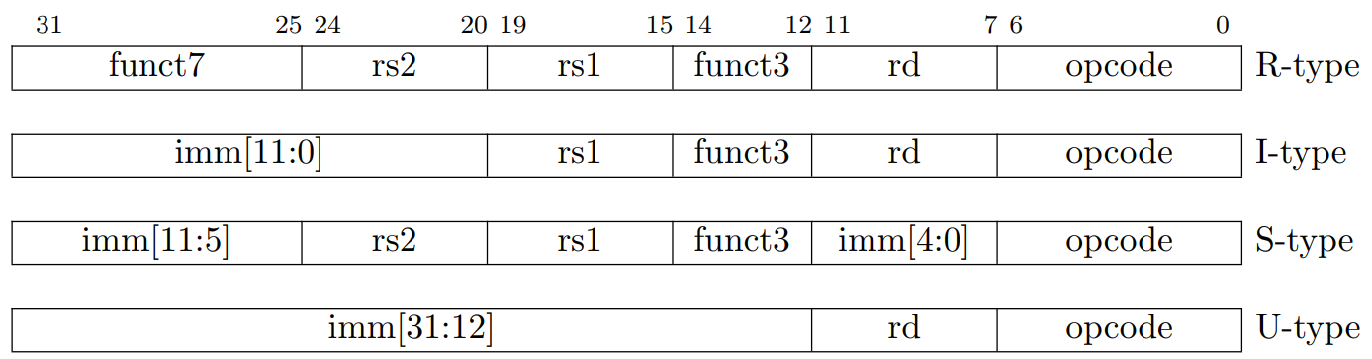
実際の命令セットの例
RISC-V を例として説明
加減算，論理演算，ロード・ストア，即値，分岐とジャンプなど
各命令は基本的に 32bit 幅
１回目の講義で４桁の数字で表していたことと同じことを 32bit の中を細かく区切ってやっている
画像は下記より The RISC-V Instruction Set Manual Volume I: User-Level ISA Document Version 2.2

Slide 8
RISC-V (32bit) のイメージ
RISC-V CPU
メモリ
レジスタ (32bit)
PC
(32bit)
…
0x1010:
0x00000517
x0
0x00000000
0x00001010
0
0x1014:
0x09850513
x1
…
…
0x1018:
…
x2
…
0x00000517
…
0x101c:
…
x3
…
…
...
…
…
32個ある
FU
...
x28
…
x29
…
x30
…
x31
…

Slide 9
組み合わせ回路/順序回路
組み合わせ回路
出力が，現在の入力のみにより決定される論理回路
順序回路
出力が，過去の入力（の履歴）にも依存する論理回路
任意の組み合わせ回路/順序回路は，
原理的には，完全集合の要素の組み合わせに落とし込める
たとえば {AND, OR, NOT} を組み合わせれば，全部つくれる

Slide 10
論理回路の実現方法

Slide 11
論理回路の作り方
前回の内容：
AND，OR，NOT があれば，どんな論理回路も作れる
組み合わせ回路も順序回路も
CPU を構成する演算器や PC，レジスタ，メモリも作れる
具体的な作り方の例をそれぞれ説明
今回の内容：
ゲート回路：AND や OR のような論理関数を実現した回路
この名前は門を開けたり閉めたりすることから来ているはず
ゲート回路はどのように作るのか？
それらのゲート回路の「遅延」や「消費電力」とは何なのか？
（なぜ物理的実体のない情報を扱っているのに時間や電力がかかるのか？

Slide 12
論理回路の作り方
以下のそれぞれの仕組みを使った回路を説明
リレー
CMOS
これらの論理的な動作は実はほぼ同じに作れる
リレーの方が直感的にわかりやすいのでこちらから説明
注意：
この資料で説明する，N型/P型 を使ったやり方は後の CMOS の説明をわかりすくするためのものです
実際に用いられていたリレー計算機ではもう少し効率の良い違う方法が使われていたと思う

Slide 13
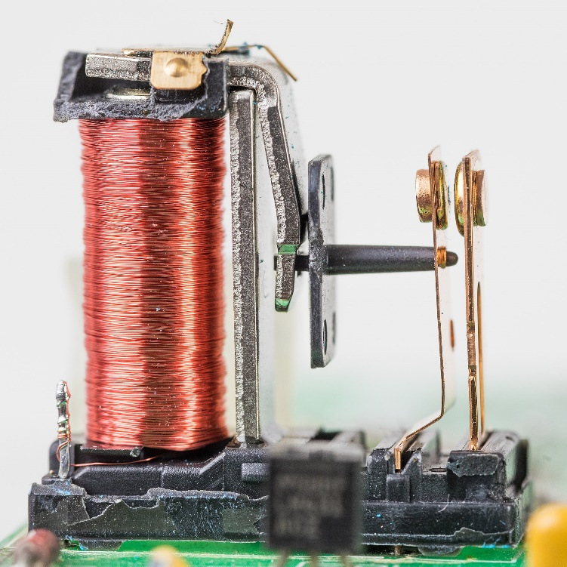
リレー（Relay）
電気的に動作するスイッチ
もともとは長距離の電信の中継のために作られた･･･ らしい
以下の図のものの場合，
普段は電極部分がバネになっていて OFF になっている
G～B 間に電圧をかけると，
コイルが磁石となって，上の金属を引き寄せ，
S に繋がっている端子が右に押し出されて，
S と D が接続されて ON に
G
G
B
B
S
D
S
D
画像は https://en.wikipedia.org/wiki/Relay より

Slide 14
リレーの絵を回路記号に単純化
わかりにくいので，以降では右のように単純化して表記
G～B 間に電圧をかけると，S～D が ON に
G
G
S
B
B
D
S
D

Slide 15
VDD と GND
以下の２端子を定義
VDD：高電位
GND（Ground=地面）：低電位
記号の描き方
基本的に絵の上側に VDD，下側に GND を描く
VDD と GND があったら，図内に描かれていない世界のどこかで以下のように電源に繋がっていると考える
VDD
電源
GND

Slide 16
電位と数値表現
高電位を１，低電位を０，解放を Z と定義する
以下のように読み替えてもよい
VDD に直結している信号線の電位（=状態）は１
GND に直結している信号線の電位（=状態）は０
どこにも繋がっていない信号線の電位（=状態）は Z
VDD
1
０
Z
GND
GND

Slide 17
短絡（ショート）は起きない想定
下記図のようにVDD と GND の双方に同時に直結することはない
実際にやると VDD から GND に大電流が流れて回路が壊れる
なので，そう言う状態を絶対作らないように回路を組む
もしやってしまった場合，以下の黒点は VDD と GND の中間ぐらいの電位になっていると思う
VDD
GND

Slide 18
リレーを使って論理回路を作る
以下の２つの繋ぎ方をしたリレーを使って論理ゲートを作る
N 型
P 型

Slide 19
N 型リレー
左図のように B を GND（低電位）に接続する
N は Negative の略
G
D
B
S
GND

Slide 20
N 型の動作
G が低電位（= 0） → スイッチ OFF
G~B 間は電位差がないのでコイルが働かない
G
D
0
B
S
G | D~S
0 | OFF
1 | ON
GND
G が高電位（= 1） → スイッチ ON
G~B 間は電位差がありコイルが動作
G
D
1
B
S
GND

Slide 21
N 型リレー
左の省略系として右のように描く
毎回ぜんぶの場所にコイルや GND を描くとややこしい
G
D
D
G
B
S
S
GND
G | D~S
0 | OFF
1 | ON

Slide 22
P 型リレー
以下のように B を VDD（高電位）に接続する
G が入力，D が出力
P は Positive の略
注意
N 型の時とは B と G，S と D が上下逆になっているのに注意
N 型の時は B が GND（低電位）に繋がっていた
VDD
B
S
G
D

Slide 23
P 型の動作
G が低電位（= 0）→ スイッチ ON
B~G 間に電位差があるのでコイルが動作
VDD
B
S
G | D~S
0 | ON
1 | OFF
0
G
D
G が高電位（= 1）→ スイッチ OFF
B~G 間に電位差がないのでコイルが動作せず
VDD
B
S
1
G
D

Slide 24
P 型リレー
左の省略系として右のように描く
G のところに白丸があるのが N 型との描き方の違い
VDD
S
B
S
G
D
G
D
G | D~S
0 | ON
1 | OFF

Slide 25
P 型と N 型のまとめ
P 型と N 型の違い：
P 型では G が 0 の時 ON，N 型は G が 1 のとき ON で逆
G に白丸があるのが P 型，ないのが N 型
VDD
B
S
S
G | D~S
0 | ON
1 | OFF
G
G
D
D
G
D
D
G | D~S
0 | OFF
1 | ON
G
B
S
S
GND

Slide 26
P と N が，どっちかどっちだかわからない？
論理回路では白丸は反転を表す
白丸なしの N型は１で ON ，０で OFF
白丸があったらそこで反転するので 0 で ON ･･･と憶えると良いかもしれない
S
G | D~S
0 | ON
1 | OFF
P 型
G
D
D
G | D~S
0 | OFF
1 | ON
G
N 型
S

Slide 27
NOT ゲート
P 型と N 型を並べて右のように繋ぐと NOT ゲートができる
VDD
S
G
a
b
D
a
b
a | b
0 | 1
1 | ０
D
G
S
GND

Slide 28
NOT ゲートの動作
a | b
0 | 1
1 | ０
双方のスイッチが必ず反対の動作になる
P 型は入力が０だと ON
N 型は入力が１だと ON
VDD
VDD
S
S
G
G
D
D
a
b
a
b
0
1
1
0
D
D
G
G
S
S
GND
GND

Slide 29
NAND ゲート
NAND は AND の結果の NOT をとったもの
左側が AND 右側が NAND
NAND は AND の後ろに白丸（反転）がある形で描く
AND
NAND
a
a
c
c
b
b
a | b | c
0 | 0 | 0
0 | 1 | 0
1 | 0 | 0
1 | 1 | 1
a | b | c
0 | 0 | 1
0 | 1 | 1
1 | 0 | 1
1 | 1 | 0

Slide 30
NAND ゲート
VDD
VDD
右のように接続すると NAND ゲートが作れる
S
S
G
G
a
b
D
D
a
c
c
b
D
a | b | c
0 | 0 | 1
0 | 1 | 1
1 | 0 | 1
1 | 1 | 0
G
a
S
D
G
b
S
GND

Slide 31
NAND ゲートの動作
VDD
VDD
S
S
a | b | c
0 | 0 | 1
0 | 1 | 1
1 | 0 | 1
1 | 1 | 0
G
G
a
b
D
D
c
D
G
a
上側の P 型２つは並列接続
a と bどちらか片方の入力に 0 が入ると VDD を c に接続
下側の N 型２つは直列接続
a と b 双方の入力に１が入ると 2つとも ON になって GND を c に接続
S
D
G
b
S
GND

Slide 32
NOT と NAND から AND と OR を作る
NAND の出力に NOT をつけると AND が作れる
NAND
AND
AND の入力と出力に NOT をつけると OR が作れる
ド・モルガンの定理： NOT(a OR b) = NOT(a) AND NOT(b)
両辺に NOT を適用： a OR b = NOT(NOT(a) AND NOT (b))
AND
OR

Slide 33
NAND が作れればそれだけでも良い
NAND の２つの入力に同じものを入れれば NOT になる
NAND
NOT

Slide 34
リレーからコンピュータを作る
リレーを使って NOT，AND，OR を作る
リレーを使って P 型と N 型 のリレーを作る
P 型と N 型を組み合わせて NOT と NAND を作る
NOT と NAND を組み合わせて AND と OR を作る

Slide 35
リレーからコンピュータを作る
リレーを使って NOT，AND，OR を作る手順
リレーを使って P 型と N 型 のリレーを作る
P 型と N 型を組み合わせて NOT と NAND を作る
NOT と NAND を組み合わせて AND と OR を作る
コンピュータを作る手順（前回の講義）
NOT，AND，OR を使うと任意の論理関数と記憶回路が作れる
=任意の組み合わせ回路と順序回路が作れる
任意の組み合わせ回路と順序回路を使うと CPU の部品が作れる
PC，レジスタ，演算器，メモリ･･･
それらを組み合わせるとコンピュータができる

Slide 36
リレーがあればプログラムが実行できる
コンピュータがあれば，プログラムが実行できる
コンピュータは機械語を解釈して実行できる
機械語はアセンブリ言語から変換できる
アセンブリ言語は C 言語からコンパイルできる
途中に多数のステップがあるが，まとめると，
リレーがあれば，C 言語のプログラムを実行できる

Slide 37
つまり，
なんらかの入力に従って ON/OFF できるスイッチがあれば， それでプログラムが実行できるコンピュータが作れる
具体的な回路の組み方は，回路の種別ごとに違う事もある
NAND さえ出来ればこっちのもの

Slide 38
余談：いろいろなコンピュータ
なんらかの入力に従って ON/OFF できるスイッチさえあれば， プログラムが実行できるコンピュータが作れる
（余談）いろいろなコンピュータ
リレー式
真空管
レッドストーン回路

Slide 39
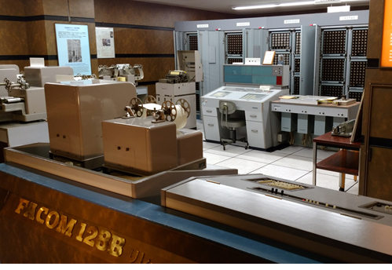
リレー式計算機 富士通 FACOM128B (1956)
画像は https://pr.fujitsu.com/jp/news/2018/08/21.html より

Slide 40
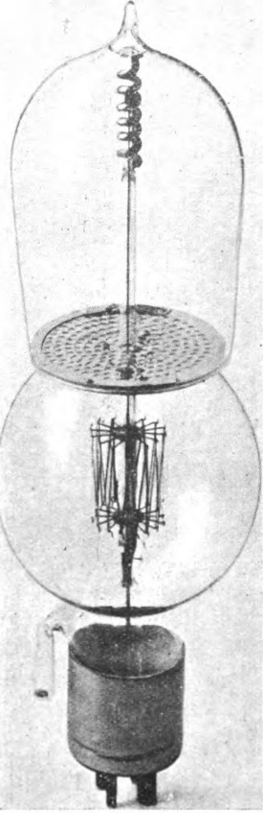
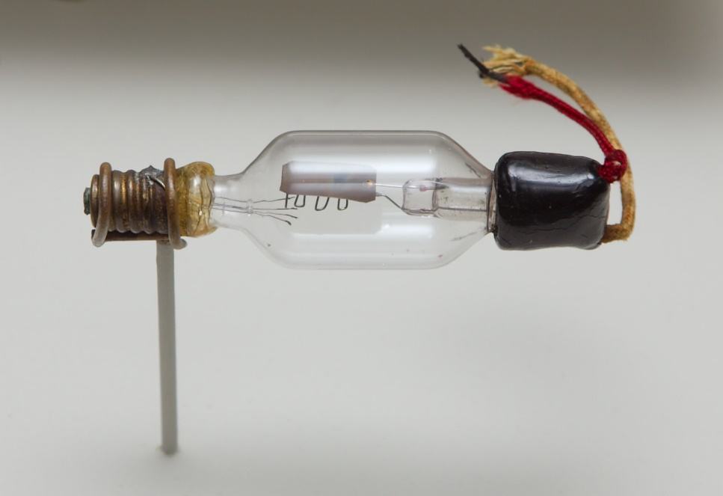
真空管（三極管）
電球にカソードとグリッド，プレートなどの電極を追加したもの
Plate (anode)
Grid
Cathode
Heater
画像は https://en.wikipedia.org/wiki/Triode より
De Forest Audion tube と Lieben-Reisz tube 1900 年過ぎの発明

Slide 41
真空管の動作
動作：
Plate に正の電圧を，Cathode に負の電圧をかける
Heater（電球のフィラメント）に電源を接続
暖められた Cathode が電子を放出
Plate に電子が吸い寄せられる
電子が移動する = それらの間に電流が流れる
スイッチング
なにもしなければ Grid は網なので電子は すき間を通過
Grid に負の電圧をかける
負同士ではじきあうので，電子が上にいけなくなり電流が OFF
Plate (anode)
Grid
Cathode
Heater

Slide 42
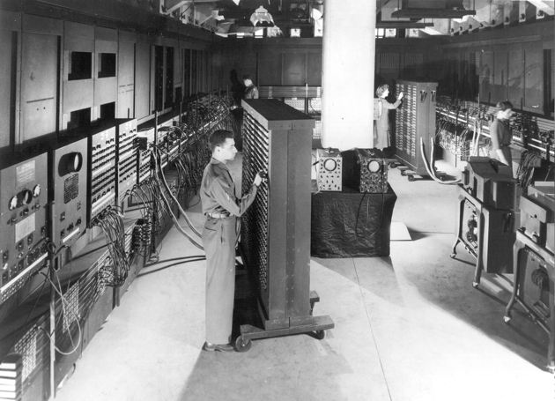
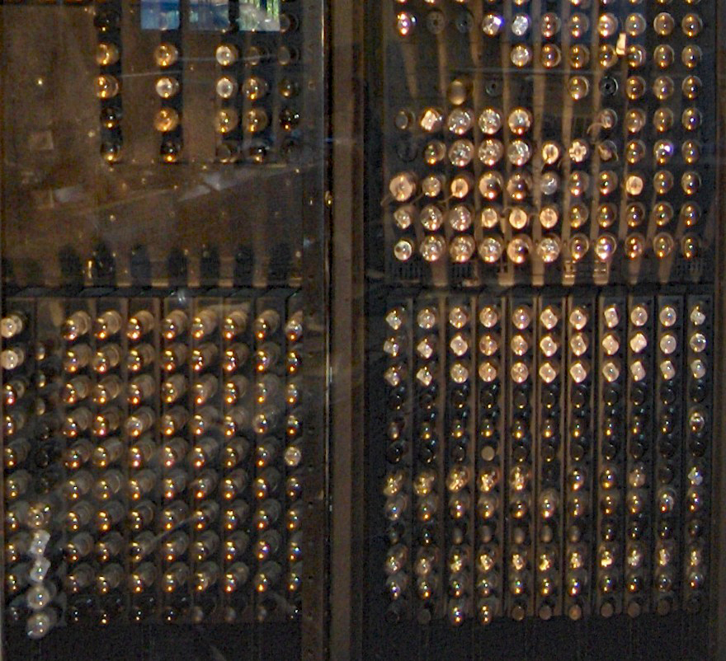
真空管
Grid にかける電圧で，Cathode と Plate を ON/OFF できる
つまり，これでもコンピュータが作れる
Plate (anode)
Grid
Cathode
Heater
ENIAC (1945)
世界最初のプログラムが実行できるコンピュータ
18,000 個の真空管で出来ている

Slide 43

レッドストーン回路
Minecraft というゲームの中で作られている回路
https://www.minecraft.net/ja-jp
もともとは箱庭でブロックをおいて色々つくって遊ぶゲーム

Slide 44
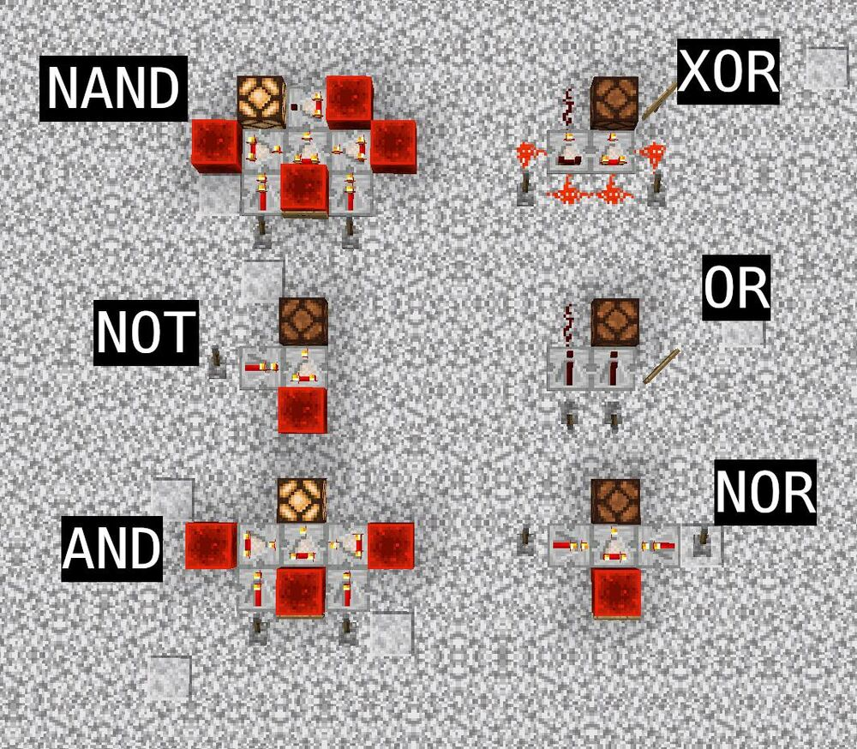
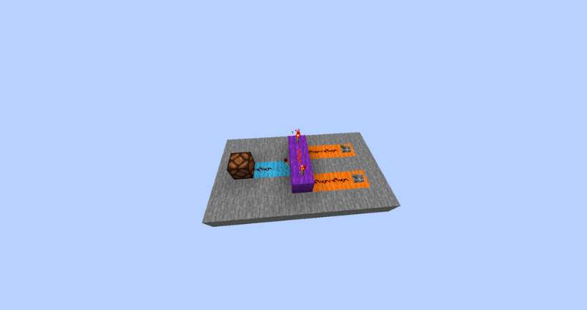
レッドストーン回路
「レッドストーン」と言うゲーム内の要素を利用
有効と無効の状態を持つ
スイッチと扉を繋げて，遠くから開けたり閉じたりとかする
これも入力で出力を制御出来ていることに誰かが気づいた
AND ゲート
右のスイッチを２つとも入れると
左側が赤くなる
画像は https://minecraft.fandom.com/wiki/Redstone_circuits/Logic より

Slide 45
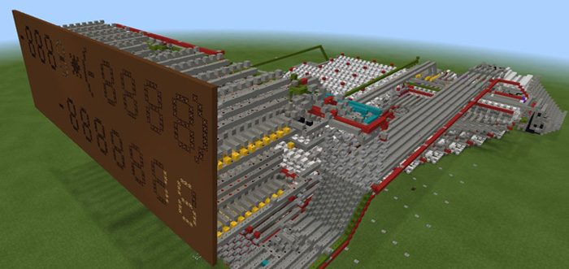
入力で出力を制御出来ればコンピュータが作れる
画像は https://mcpedl.com/raffis-calculator-2-map/ より
四則演算ができる計算機･･･らしい

Slide 46
CMOS

Slide 47
論理回路の作り方
以下のそれぞれの仕組みを使った回路を説明
リレー
CMOS

Slide 48
MOS FET
MOS: metal-oxide-semiconductor
上から，金属，酸化膜，半導体のサンドイッチ構造
酸化膜を挟んで平行板コンデンサが構成されている
電界効果トランジスタ (FET: Field-Effect Transistor)
電界で電子を動かしてスイッチングする
G に電圧をかけてコンデンサに充電
電子の層（チャネル）酸化膜下にできて，S と D が繋がり ON に
G
G
酸化膜（絶縁体）
S
D
S
D

Slide 49
MOS には NMOS と PMOS の２つがある
Negative (N)
電子がキャリア
低電位しか通せない
接地側に配置
Positive (P)
正孔 (hole) がキャリア
高電位しか通せない
電源側に配置
Gate に○がついている
Gate
Source
Drain
NMOS
Gate
Source
Drain
PMOS

Slide 50
N 型/P 型リレーとほぼ同じ動作
Negative
Gate を 1 にすると ON になる
Positive
Gate を ０ にすると ON になる
Gate
D
G
Source
Drain
NMOS
S
Gate
S
Source
Drain
G
PMOS
D

Slide 51
CMOS: Complementary Metal–Oxide–Semiconductor
CMOS は NMOS と PMOS の２種類のトランジスタから成る
電界で電荷（電子/正孔）を動かして ON/OFF する
基本的に N 型/P 型リレーとほぼ同じ動作
つまり全く同じように論理回路が組める
現代のコンピュータはこの CMOS を使って作られている

Slide 52
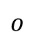
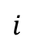
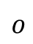
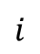
NOT ゲート の例
VDD
S
G
$$i$$
$$o$$
$$i$$
$$o$$
D
D
G
S
GND

Slide 53
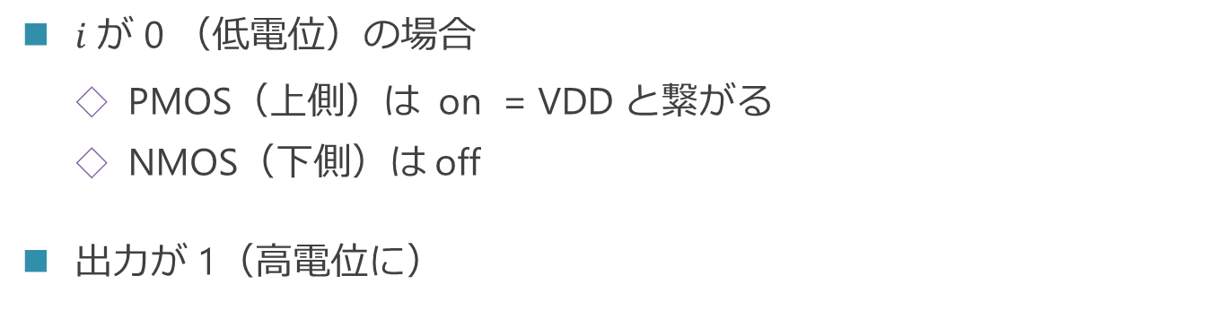
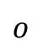
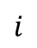
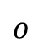
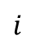
NOT ゲート の例
VDD
PMOS (on)
$$i$$
$$o$$
$$i$$
$$o$$
NMOS (off)
$i$が 0 （低電位）の場合
PMOS（上側）は on = VDD と繋がる
NMOS（下側）は off
出力が 1（高電位に）
GND
NOT

Slide 54
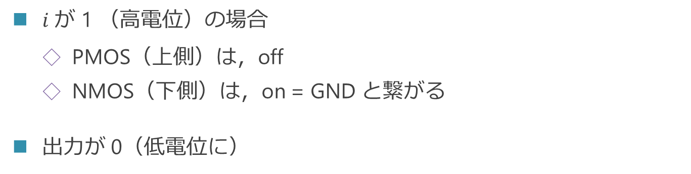
NOT ゲート の例
VDD
PMOS (off)
$$i$$
$$o$$
$$i$$
$$o$$
NMOS (on)
$i$が 1 （高電位）の場合
PMOS（上側）は，off
NMOS（下側）は，on = GND と繋がる
出力が 0（低電位に）
GND
NOT

Slide 55
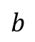
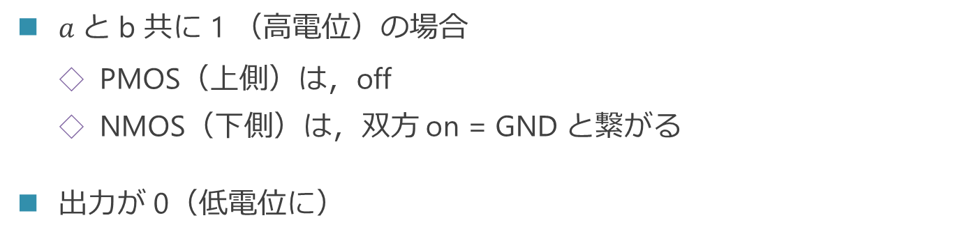
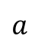
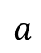
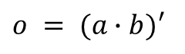
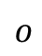
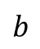
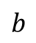
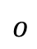
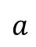
NAND の例
VDD
$$a$$
$$o$$
$$b$$
$$a$$
$$b$$
$$o = (a∙b)′$$
a | b | o
0 | 0 | 1
0 | 1 | 1
1 | 0 | 1
1 | 1 | 0
$$o$$
$$a$$
NMOS (on)
$$b$$
GND
$a$と b 共に 1 （高電位）の場合
PMOS（上側）は，off
NMOS（下側）は，双方 on = GND と繋がる
出力が 0（低電位に）

Slide 56
CMOS による論理回路の実現のまとめ
全ての論理ゲートは， NMOS/PMOS の組み合わせによって構成されている
リレーの時と同じ

Slide 57
CMOS ゲートの等価回路
電源
NOTゲート
CMOS
等価回路
抵抗 & コンデンサと，連動したスイッチによって表せる
コンデンサに充電：下のスイッチがON
コンデンサを放電：上のスイッチがON
Notes:
現在の CPU は一般に CMOS ゲートというものでできているのですが，
おもいっきり細かいことを省くと，
これは入力にコンデンサがついていて，
これに連動して動くスイッチが出力を決めるものとなっています．
たとえば NOT ゲートは，入力に高電位がかかると，
下のスイッチが ON になって，出力がグラウンドに
つながるので低電位になって NOT 回路ができると．

Slide 58
CMOS ゲートの等価回路
電源
NOTゲート
CMOS
等価回路
コンデンサ：
電荷を溜めることが出来るもの
電子を引き寄せてチャネルを作る = 充電している
抵抗：
配線などの各部はちょっとずつ必ず抵抗がある
等価回路では，それを１つの抵抗として表現
Notes:
現在の CPU は一般に CMOS ゲートというものでできているのですが，
おもいっきり細かいことを省くと，
これは入力にコンデンサがついていて，
これに連動して動くスイッチが出力を決めるものとなっています．
たとえば NOT ゲートは，入力に高電位がかかると，
下のスイッチが ON になって，出力がグラウンドに
つながるので低電位になって NOT 回路ができると．

Slide 59
CMOS ゲートの遅延の実体
電源
電源
遅延：コンデンサの充放電にかかる時間
あるゲートのスイッチが切り替わる
次の段のゲートへの充放電が開始
次の段のスイッチが切り替わる
･･･
Notes:
現在の CPU は一般に CMOS ゲートというものでできているのですが，
おもいっきり細かいことを省くと，
これは入力にコンデンサがついていて，
これに連動して動くスイッチが出力を決めるものとなっています．
たとえば NOT ゲートは，入力に高電位がかかると，
下のスイッチが ON になって，出力がグラウンドに
つながるので低電位になって NOT 回路ができると．

Slide 60
実際には
寄生容量：
トランジスタのゲート部分以外にも，あらゆる場所にコンデンサができてしまう
なにか導体が不導体をはさんで並べばコンデンサになる
寄生容量への充放電にも時間がとられる
通常はトランジスタのゲートがメイン
長い配線では，配線間にできてしまうコンデンサの影響も大きい

Slide 61
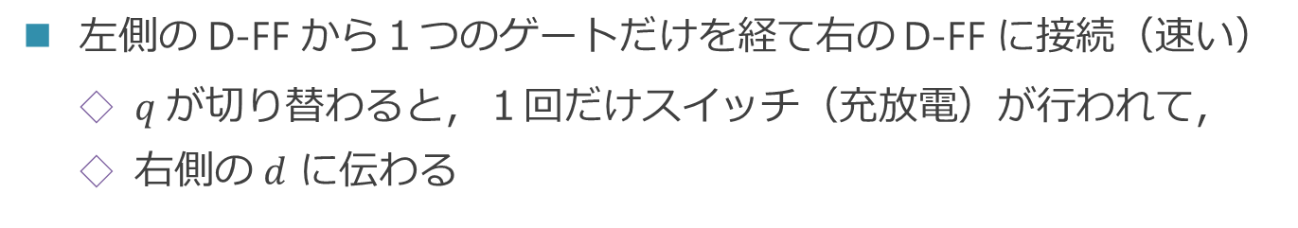
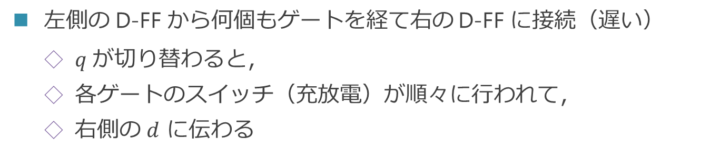
遅延の違い
d
q
d
q
clk
clk
左側の D-FF から何個もゲートを経て右の D-FF に接続（遅い）
$q$が切り替わると，
各ゲートのスイッチ（充放電）が順々に行われて，
右側の $d$ に伝わる
d
q
d
q
clk
clk
左側の D-FF から１つのゲートだけを経て右の D-FF に接続（速い）
$q$が切り替わると，１回だけスイッチ（充放電）が行われて，
右側の $d$ に伝わる

Slide 62
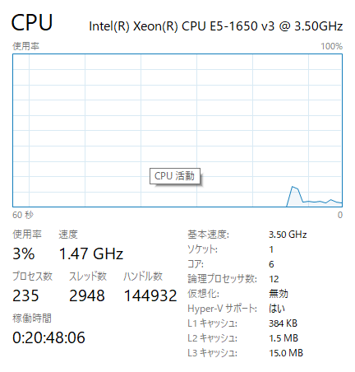
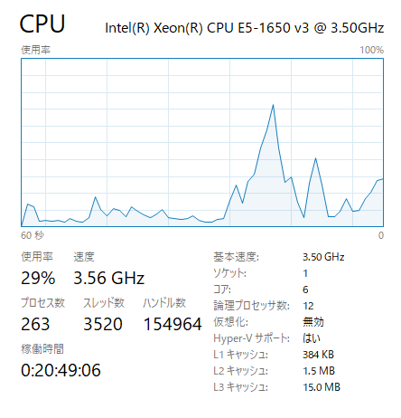
余談：DVFS (Dynamic Voltage Frequency Scaling)
CPU は通常，負荷に応じて動作周波数を変えている
消費電力削減のため
この時，電圧も同時に操作している

Slide 63
電圧と遅延
G
S
D
Gate にかける電圧を上げると，より高速に動作する
よりたくさん電子が上に集まる
チャネルが厚くなり，電流が流れやすくなる
次段のコンデンサの充放電が速くなる

Slide 64
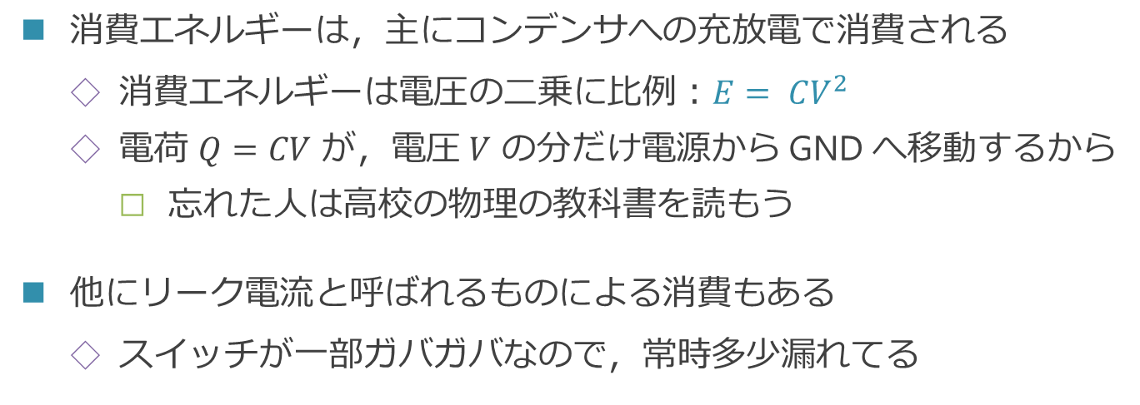
消費エネルギー
電源
消費エネルギーは，主にコンデンサへの充放電で消費される
消費エネルギーは電圧の二乗に比例$：E= CV^{2}$
電荷 $Q=CV$ が，電圧 $V$ の分だけ電源から GND へ移動するから
忘れた人は高校の物理の教科書を読もう
他にリーク電流と呼ばれるものによる消費もある
スイッチが一部ガバガバなので，常時多少漏れてる

Slide 65
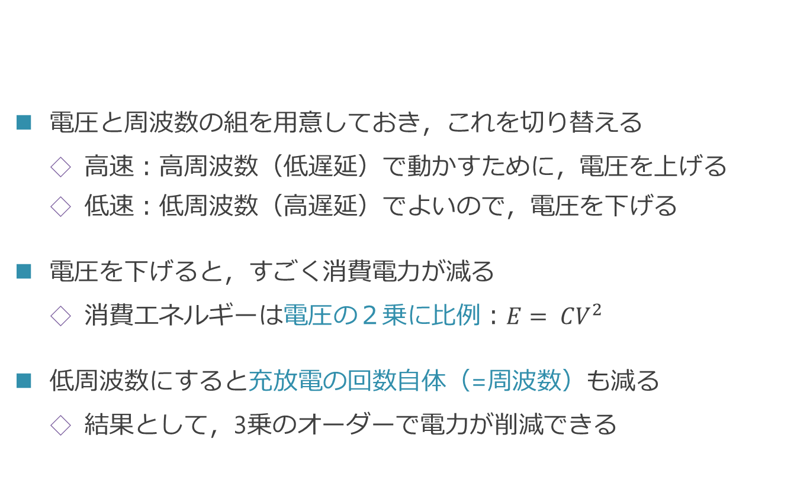
DVFS: Dynamic Voltage Frequency Scaling
電圧と周波数の組を用意しておき，これを切り替える
高速：高周波数（低遅延）で動かすために，電圧を上げる
低速：低周波数（高遅延）でよいので，電圧を下げる
電圧を下げると，すごく消費電力が減る
消費エネルギーは電圧の２乗に比例$：E= CV^{2}$
低周波数にすると充放電の回数自体（=周波数）も減る
結果として，3乗のオーダーで電力が削減できる

Slide 66
まとめ：一番下から積み上げて一番上までいけた 一番下がすげ変わっても，上は同様に作れる
アプリケーション・ソフトウェア
画像処理 / 音声認識 / 言語処理 / 機械制御
機械学習 / AI / WEB サービス / 暗号 …
システム・ソフトウェア
OS / コンパイラ / インタプリタ
（狭義の）コンピュータ・アーキテクチャ
論理回路
CMOS/リレー/真空管/レッドストーン etc...

Slide 67
リレーや真空管と比較した CMOS の利点
超小さい：CMOS はナノメータ単位ぐらいの大きさで作れる
リレーや真空管は頑張っても数 cm ぐらい
超速い：CMOS はナノ秒以下で ON/OFF できる
リレーは物理的に動くので，ミリ秒ぐらいはかかる
リレーよりマシだが電子の移動距離が長いので遅い

Slide 68
リレーや真空管と比較した CMOS の利点２
超省電力
リレーは物理的に動くので結構電気を食う
真空管は常に暖め続けるのでめっちゃ電気を食う
壊れない：
リレーは物理的に動くので，かなり壊れる
真空管はフィラメントがそのうち焼き切れるし，ガラスが割れる

Slide 69
まとめ
論理回路の実現方法
リレー
CMOS
論理回路の遅延と消費エネルギー
CMOS の場合，充放電にかかる時間とエネルギー

Slide 70
課題 4
１０から０までを２づつ下りながら数える以下のループをアセンブリ言語で書け
使用する命令セットは第２回の講義資料のものに準じる
ヒント：
減算には add の代わりに sub を使う
初期値は li 命令で設定
講義中の for 文の例のようにメモリ上に i を置くとややこしいので，レジスタの上で全て終わらした方が楽
1: for (i = 10; i >= 0; i-=2) { 2: }

Slide 71
提出方法
以下の２つを提出：
課題の提出は Moodle の「課題４」のところからお願いします
感想や質問を「感想や質問」のところに投稿してください
わからない場所がある場合，具体的に書いてもらえると良いです
提出締め切り
次回講義開始まで
注意：
課題の出来は，ある程度努力したあとがあれば良しです
必ずしも正解していなくても良いです

Slide 72
付録

Slide 73
実際の回路生成
if code == 100:
out = rs1 xor rs2
elif code == 110:
out = rs1 or rs2
else:
out = rs1 and rs2
ハードウェア記述言語から，論理関数を生成：
ナイーブには，入力の全パターンに対して出力を記録した真理値表
実際には表のサイズが爆発して，真理値表ではすぐに破綻
表のサイズ = 2 の入力ビット数乗
さまざまな効率的な保持方法が提案されており，使用されている
Binary Decision Diagram (BDD)

Slide 74
実際の回路生成
論理合成：
ハードウェア記述言語から，論理関数を生成
生成された論理関数を最適化
カルノー図：４入力ぐらいが限界
クワイン・マクラスキー法：入力数が増えると計算量が爆発
さまざまな最適化アルゴリズムが提案・使用されている
回路のプリミティブと接続関係を生成
AND, OR, NOT, D-FF を始めとして，よく現れる回路の部品が用意される
配置・配線：
回路のプリミティブを配置・配線

Slide 75
スタンダード・セル
VDD
AND
OR
AND
OR
D-FF
GND
D-FF
NOT
NOT
AND
OR
VDD
スタンダード・セル：
AND や OR のようなプリミティブとなる回路「セル」を用意
高さを幅を揃えておいて，簡単に並べられるように作ってある
これらを配置して，配線を接続することにより回路を実現
配置配線という

Slide 76
フルカスタム・レイアウト
BW2’
BR1
WW2
WR1
WR2
BR2’
WW1
BW1’
各スタンダード・セル（ゲート）は複数のトランジスタにより構成
フルカスタム・レイアウト：
半導体チップ上に１つ１つトランジスタをお絵かきして設計
形状が特定のパターンを満たすと，トランジスタとして機能
尋常じゃない手間がかかる
今はスタセルの中身と，本当に性能が出したい部分だけこれで作る
ごく一部だけアセンブリ言語でプログラムするようなもの

Slide 77
3次元的な構造を考えながら，設計
BR1
V_{DD}
BR2’
V_{SS}
V_{SS}
BW2’
WW2
WR1
S’
WR2
S
WW1
V_{SS}
BW1
V_{SS}
V_{SS}

Slide 78
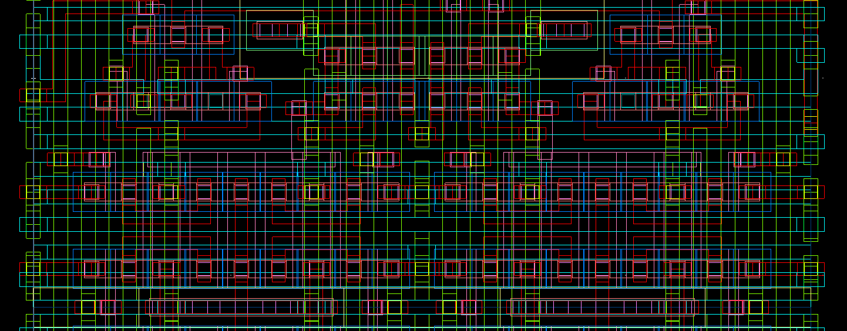
実際の設計データ

Slide 79
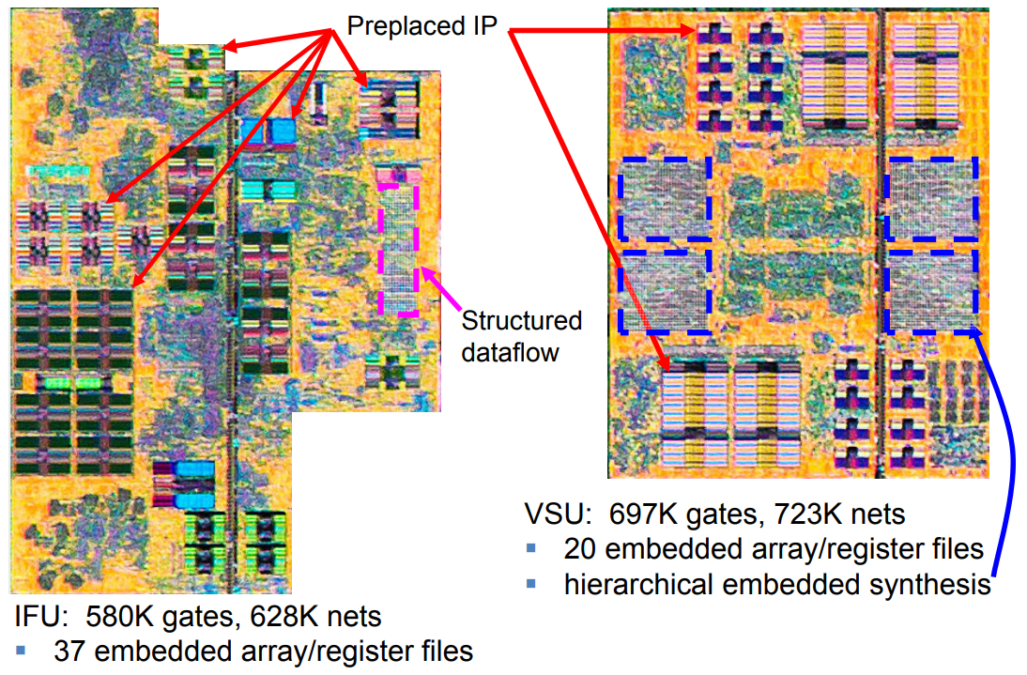
実際の例：IBM POWER8 のチップ写真
画像は 2014 IEEE International Solid-State Circuits Conference 5.1: POWER8TM: A 12-Core Server-Class Processor in 22nm SOI with 7.6Tb/s Off-Chip Bandwidth より
もわっとした模様の部分がスタンダード・セルを自動で配置した部分
四角いところは基本的にはメモリ
同じものが規則正しく並んでいる

Slide 81
感想や質問

Slide 82
質問や感想など
情報科学科ではemacsしか使っていないです！
（学科必修のプログラミングの実習では、emacsを使用しています）
お茶大情報科学科はEmacsの人多い気がします！！

Slide 83
質問や感想など
30ページの例について、実際には各桁に意味を持たせるということだったので、10進数だと各桁を見なくても一発で意味を把握できるのではないかと感じました。実際使われているものは桁数がとても多いので、一度に把握するには情報量が多すぎるため各桁に注目し、場合によっては必要な情報を表す桁のみを読むということでしょうか？

Slide 84
たとえば４ビットのデータを考える
４ビットのデータは 0b0000～0b1111 → 0 ～ 15 を表す事ができる
２進数で下から３桁目が add/sub を示すとする
２進の場合：３桁目だけを見れば判定できる
add：0bx1xx （x は 0 or 1 の任意）
sub：0bx0xx
１０進の場合：かなり意味が分からない
add：4,5,6,7,12,13,14,15 のいずれか
sub：0,1,2,3,8,9,10,11 のいずれか

Slide 85
質問や感想など
スライドのp.55で全てのデータと動作を回路に落とし込むこともできるが、真偽値表が大きくなりすぎて現実的には無理とありましたが、現実ではどのようにコンピュータが実現されているのでしょうか。

Slide 86
質問や感想など
マルチプレクサがよくわかりません。いくつかの入力がある中、1つだけ採用するものだと解釈していますが、他の入力はそのまま切り捨ててしまっているのですか？
そうです
マルチプレクサがまだ完全に理解できていません。複数の入力を色々な論理関数に通して、そのうちどの論理関数を選択するかを決めるのがマルチプレクサという認識で合っていますか？
マルチプレクサ自体は，複数の入力から１つを選んで出す回路です色々な論理関数の結果を選ぶためにマルチプレクサを使っています

Slide 87
質問や感想など
フリップフロップ回路はデータを新たな入力があるまで保持するものだと認識しているのですが、回路において、どういう使われ方をして何の役に立っているのかがよくわかっていません。

Slide 88
質問や感想など
1年の頃に数理基礎論で目にした形の図が出てきて、繋がりを感じました。数理論理学が苦手だったのでこの先不安です。でも、1つのことに対してたくさんの答えが生まれる国語とは違って、0か1ではっきりしているので、そこは好きだなと思いました。

Slide 89
質問や感想など
前回の授業で、LABELは先に行われるのですか？という質問をしたうちの一人です。スライドのp.47によると、for文を行うことがわかりました。i=0の後にLABELが実行されてしまうと、i=0の時の命令が実行されないのではないかと思ったからです。実際には、LABELが始まるメモリの前に、i=0の命令が入るのでしょうか？

Slide 90
C 言語のループ
C 言語のループについて考える
1: for (i = 0; i < 10; i++) { 2: }
そのままだと考えづらいので， まず上記のループを下記の形に変換して考える
1: i = 0; // 初期化部分 2: LABEL: // ループの先頭 3: i = i + 1; // カウンタの更新 4: if (i < 10) // ループの継続判定 5: goto LABEL; // LABEL に戻る

Slide 91
質問や感想など
第二回の授業についての質問で申し訳ないのですが、LABELの後の命令は一つしか出せないのでしょうか。例えば「LABELに飛んで i++ と k++ をする」というような二つ以上の命令は出せるか気になりました。

Slide 92
質問や感想など
2進数との相互変換が楽で16進数が使われると理解していましたが、8進数や32進数でも変換はしやすいのになぜ16進数が選ばれているかということは疑問に思っていませんでした。 スライドでは1桁を表すのに4ビットが必要で、このビット数が2の累乗の方が都合が良いと書かれていましたが、具体的にはどのような場面で16進数の利点が活かされるのでしょうか。

Slide 93
質問や感想など
課題２の解説のときに、A<=0にした方が書きやすいとおっしゃっていたと思うのですが、その理由がわかりませんでした。
こうすると分岐が１つだけで if 文がかけるからです
A>0 でも書いてみて，比べてみるとよいです

Slide 94
質問や感想など
完全性の証明の部分が難しくて理解できませんでした。特に46ページが難しかったです。

Slide 95
完全性の証明 {AND, OR, NOT}
数学的帰納法：
1入力の論理関数は {AND, OR, NOT} の組合せで表現できる
n 入力の関数を {AND, OR, NOT} の組合せで表現できたと仮定して， (n + 1) 入力の関数が表現できることをいう
i₁ =0 or 1 の入力に対して ４通りの論理関数があり得る
４つとも NOT と数字直結で作れる
i₁ | o₀ | o₁ | o₂ | o₃
0 | 0 | 0 | 1 | 1
1 | 0 | 1 | 0 | 1
o₀ = 0
o₁ = i₁
o₂ = i’₁
o₃ = 1
0
1

Slide 96
完全性の証明 {AND, OR, NOT}
数学的帰納法：
1入力の論理関数は {AND, OR, NOT} の組合せで表現できる
n 入力の関数を {AND, OR, NOT} の組合せで表現できたと仮定して， (n + 1) 入力の関数が表現できることをいう
i_{n+1} | i_{n} | … | i₂ | i₁ | o
0 | 0 | … | 0 | 0
 | 0 | … | 0 | 1
 | … | … | … | … | …
 | 1 | … | 1 | 1
1 | 0 | … | 0 | 0
 | 0 | … | 0 | 1
 | … | … | … | … | …
 | 1 | … | 1 | 1
f = i’_{n+1}∙ f_{n}⁰ + i_{n+1}∙ f_{n}¹
f_{n}⁰
i₁
…
i₂
…
i_{n}
f_{n}¹
…
i_{n+1}
任意の論理関数 f_{n}⁰ f_{n}¹ が表現できるので，それらの結果をi_{n+1}を使って選択
この選択部分は AND/OR/NOT で作れる

Slide 97
質問や感想など
XORの入出力例を教えて欲しいです。
a | b | z
0 | 0 | 0
0 | 1 | 1
1 | 0 | 1
1 | 1 | 0

Slide 98
質問や感想など
あと、「マルチプレクサをカスケードする」という表現があったが、これはマルチプレクサを連結することなのかと疑問に思った。

Slide 99
質問や感想など
Flip Flopについて、存在と役割は説明されたことがあったが、なぜこのネーミングなのかが気になっていたので、今回の授業を聞いて謎が解けた気がした。

